Slide 1
Лекция ВИШНЯ И ЧЕРЕШНЯ
Значение культуры вишни и черешни;
Происхождение и видовое многообразие;
Морфологические и биологические особенности;
Агротехника;

Slide 2
Значение культуры вишни и черешни;
Широкое распространение вишни и черешни в промышленном и любительском садоводстве связано с высокими вкусовыми и десертными качествами плодов, а также биологическими особенностями.
Из плодов вишни готовят: варенье, начинки для конфет, настойки, соки, вина. Их употребляют в свежем виде.
Плоды черешни в основном употребляют в свежем виде, а также готовят высококачественные компоты. Плоды черешни и вишни пригодны также для замораживания.
Урожай вишни с 1 дерева может достигать 20-30 кг, черешни -30-50 кг, хотя рекордные урожаи достигают 50-70 кг. С 1 га вишни получают 30-50 ц, черешни 100-150 ц.
Вишня наиболее зимостойкая порода среди косточковых и по этому показателю не намного уступает яблоне. Раньше вишня была широко распространена в Беларуси и занимала 2-е место по площади после яблони. В связи с распространением кокомикоза в 70-х годах прошлого века большинство вишневых садов были раскорчеваны.
Черешня относится к породам теплого климата, поэтому северной границей промышленной культуры является Брестская область, а в любительском садоводстве ее выращивают вплоть до Ленинградской области.

Slide 3
Химический состав плодов вишни и черешни
Химический состав | Содержится, %
 | Вишня | Черешня
Вода | 80-86 | 82-85
Сахара | 7-17 | 9 - 21
Кислоты | 0,8-2,7 | 0,9-1,2
Дубильные вещества | 0,05-0,2 | 0,03-0,21

Slide 4
Происхождение вишни и черешни
Основным ботанико-географическим центром формирования видов вишни является Восточная Азия, вторым по значению – Средняя Азия, четвертым - Европа со Средиземноморьем и Западная Сибирь, пятым -Северная Америка. Наибольшее видовое разнообразие диких видов вишни в Китае – 91 вид.
Вишня и черешня близки друг к другу в ботаническом отношении. Они, как и другие косточковые породы, относятся к роду Prunus, семейству розоцветных – Rosaceae.
В диком виде черешня произрастает на Кавказе, Украине и Молдове. Представлена одним видом –P. аvium (вишня птичья).
Несмотря на существование большого количества видов вишни, родоначальными формами культурных сортов вишни, видимо были:
Вишня обыкновенная Р. vulgaris (2n = 32)
Вишня степная P. fruticosa (2n = 32)
Черешня P. avium (2n = 16)

Slide 5
Наиболее распространенными видами вишни являются:
Черешня (P. avium) – самый древний вид вишен, известный около 10000 лет. Быстрорастущее дерево высотой до 25-30 м и продолжительностью жизни до 80-100 лет. Плоды дикой черешни мелкие, по вкусу чаще горькие, но встречаются формы со сладкими и кисло-сладкими плодами.
Вишня обыкновенная (Р. vulgaris) - дерево или кустарник с сильной прикорневой порослью. Плоды хорошего кисло -сладкого вкуса, Предполагают, что этот вид сформировался в результате естественной гибридизации вишни степной и черешни. В диком виде не встречается, но в одичалом широко распространена в Европе.
Вишня степная (P. fruticosa) – низкорослый кустарник до 1,5 м высотой. По вкусу плоды кислые, иногда терпкие. Косточка отличается от других видов наличием острых ребер с обеих сторон косточки. Обладает высокой зимостойкостью, засухоустойчивостью, скороплодностью и урожайностью. Произрастает в Поволжье, на Урале, Северном Кавказе, Западной Сибири.
Песчаная вишня (P.bessey) – небольшой кустарник высотой 0,5-1,2 м. Плоды безвкусные, сочные. Вид морозостойкий и урожайный. В диком виде произрастает на засоленных песках в Северной Америке.
Антипка (магалебка) (P. mahaleb) – Дерево высотой от 5 до 15м или кустовидно-древесное растение. Корневую поросль не образует. Плоды мелкие, несъедобные (очень терпкие) Достаточно зимостойкий вид. В диком виде растет в Крыму, на Кавказе, Закавказье, Иране
Вишня войлочная (P.tomentosa) – вишне войлочной будет посвящена отдельная лекция.

Slide 6
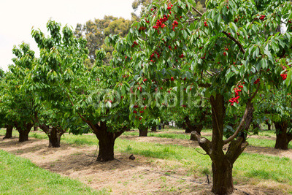
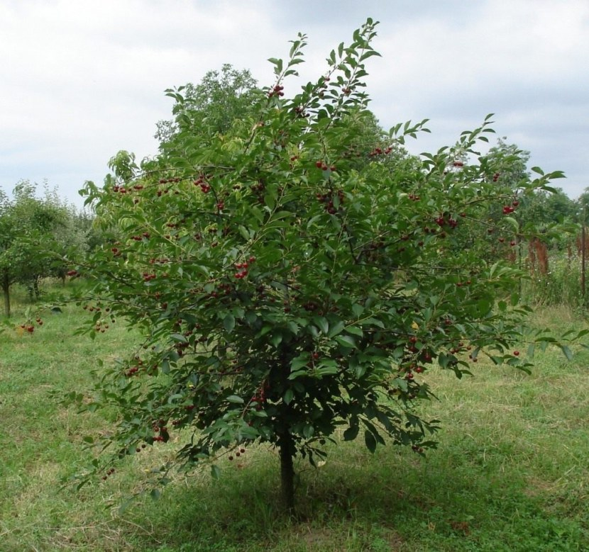
Деревья черешни и вишни обыкновенной

Slide 7
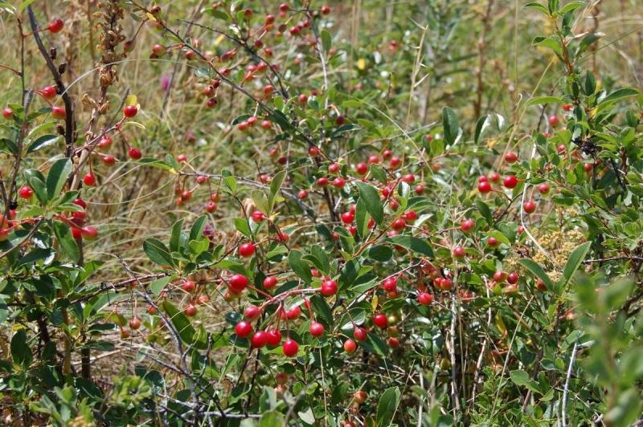
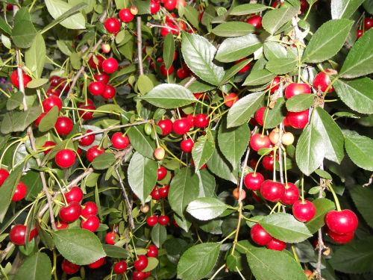
Вишня степная, куст и ветка с плодами

Slide 8
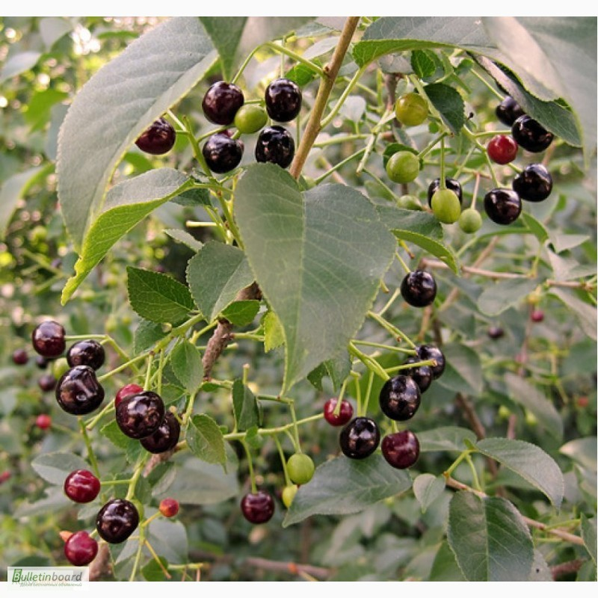
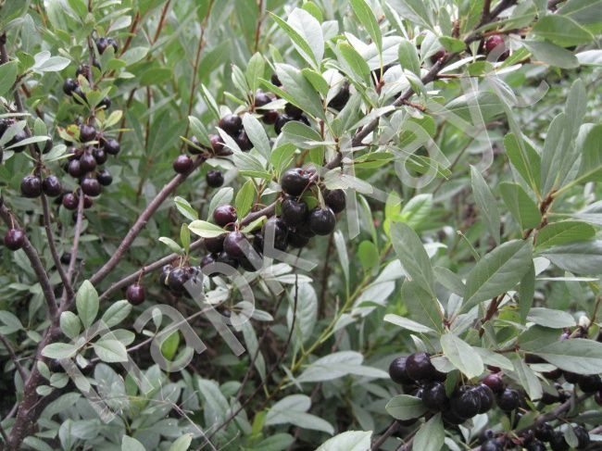
Вишня песчаная и вишня магалебская

Slide 9
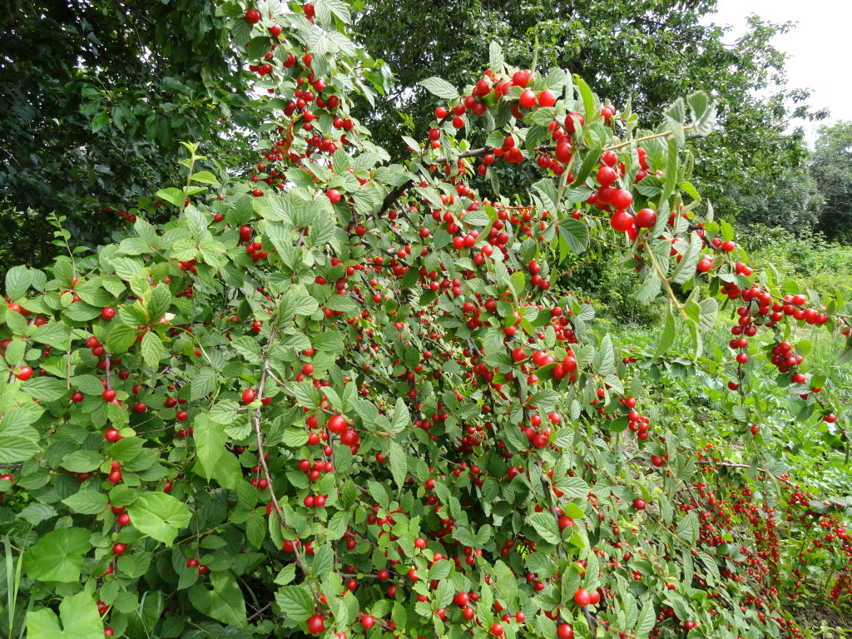
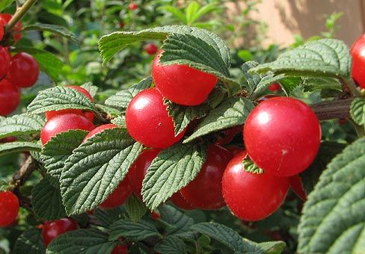
Вишня войлочная

Slide 10
Морфологические и биологические особенности
Черешня представлена в культуре в основном в форме дерева, достигающего в благоприятных условиях выращивания высоты 25-30 м. В благоприятных условиях продолжительность жизни черешни до 80-100 лет. Черешня плодоносит в основном на букетных веточках.
Растения вишни делятся на древовидные и кустовидные. Такое деление носит условный характер. Древовидная вишня может быть сформирована в виде многоствольного растения, а кустовидная – в виде одноствольного дерева со штамбом. В основе деления сортов вишни на древовидные и кустовидные – характер плодоношения.
Основное отличие древовидных вишен от кустовидных заключается в том, что урожай у них формируется преимущественно на букетных веточках, расположенных в кроне на ветвях различного возраста. В этом древовидные вишни схожи с черешней.

Slide 11
Древовидная вишня достигает высоты от 3 – 4 м до 5-7 м. В южных районах древовидная вишня хорошо растет и плодоносит до 18 - 20 лет, в средней полосе до 14-15 лет. К этой группе относится большинство сортов западноевропейского происхождения, полученных в результате скрещивания черешни и вишни, так называемые дюки. Древовидные формы характеризуются более крупными листьями, плодами и цветками, чем кустовидные.
Кустовидные вишни часто бывают многоствольными, высотой около 3 м. Крона раскидистая, пониклая. Примерно 90% урожая формируется на приростах прошлого года. В условиях республики Беларусь хорошо растут и плодоносят до 15-18 лет, в северных районах до 12-14 лет. Кустовидные вишни в целом более зимостойкие, чем древовидные и по этой причине северная граница расположена выше, чем древовидных вишен. К группе кустовидных вишен относится большинство сортов, полученных в результате гибридизации вишни обыкновенной и степной.
Кроме 2-х перечисленных групп есть сорта 3-й промежуточной группы, которые формируют урожай примерно 50/50 на букетных веточках и приросте прошлого года.

Slide 12
Генеративные почки у вишни и черешни, как и у других косточковых пород, простые. Они расположены в пазухах листьев побегов. Верхушечные почки на побегах всегда вегетативные.
Кустовидные и древовидные вишни существенно различаются по типу плодоношения.
У древовидных форм вишни, а также у черешни на однолетних побегах длиной более 30-40см все почки вегетативные. На следующий год из пазушных почек на таких побегах формируются букетные веточки.
На побегах меньшей длины пазушные почки частично цветковые, частично генеративные.
На приростах менее 10 см у древовидной вишни и черешни все пазушные почки цветковые. Поэтому, если в результате старения дерева или плохой агротехники длина приростов в кроне дерева снижается, то новые букетные веточки не образуются. Это в последующем ведет к оголению ветвей и в будущем к резкому снижению урожаев. Поэтому следует стимулировать прирост внесением удобрений, особенно азотных, и обрезкой (укорачиванием в первую очередь).

Slide 13
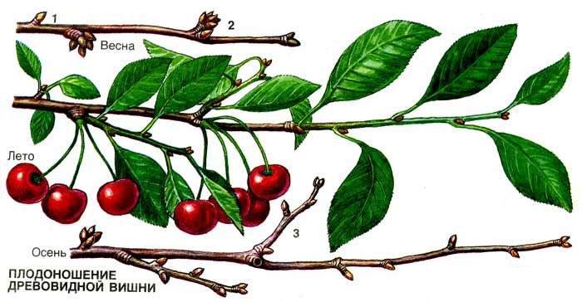
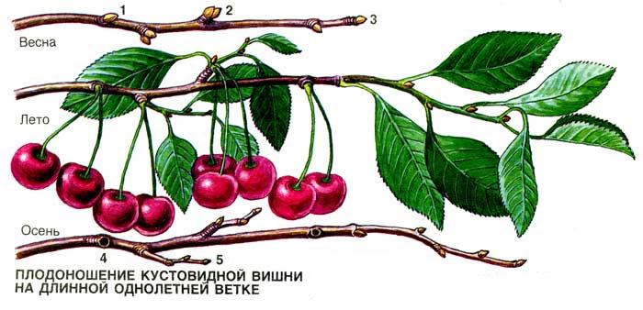
Характер плодоношения древовидной и кустовидной вишни

Slide 14
У кустовидной вишни на побегах длиной более 30-35см вегетативные и цветковые почки расположены вперемежку.
На побегах меньшей длины, как правило, все почки цветковые.
По этой причине у кустовидных форм вишни плодоношение быстро смещается к периферии кроны и урожаи снижаются.
Чтобы продлить период высоких урожаев, омолаживающую обрезку у кустовидных вишен начинают при снижении длины приростов меньше 30 см, при этом нельзя укорачивать однолетние приросты. Применяют обрезку ветвей «на перевод» на боковые ответвления.

Slide 15
Дифференциация цветковых почек у вишни и черешни начинается в конце июня – июле и заканчивается во второй половине октября.
Цветение у вишни и черешни обычно происходит до распускания почек или одновременно с ними.
Черешня зацветает на 2-3 дня раньше, чем вишня, при среднесуточной температуре 11-12⁰ С. Обычные сроки цветения – первая декада мая.
Продолжительность цветения в благоприятных условиях 4-5 дней и 8-10 дней при снижении температуры. Способность к опылению распустившегося цветка сохраняется в течении от 1 до 5 дней.

Slide 16
Обильное цветение не всегда является гарантией хорошего урожая.
Холодная дождливая погода во время цветения приводит к снижению жизнеспособности пыльцы и семяпочки.
Засушливая погода во время цветения приводит к снижению качества нектара и к плохой посещаемости цветков пчелами, что также отрицательно сказывается на урожайности.
Некоторые сорта вишни имеют низкую жизнеспособность пыльцы, что объясняется их гибридной природой.
По способности завязывать плоды от опыления собственной пыльцой все сорта вишни и черешни делятся на:
Самоплодные (самофертильные) – завязывают от 21 до 41% плодов при опылении собственной пыльцой;
Частично самоплодные – завязывают от 5 до 20 % плодов при самоопылении;
Самобесплодные (самостерильные) – завязываемость от 0 до 4%.
Почти все сорта черешни и многие сорта вишни - самобесплодны и требуют перекрестного опыления. Самоплодные сорта, как правило, более урожайны.

Slide 17
Корневая система вишни залегает сравнительно не глубоко, а в горизонтальном направлении значительно выходит за пределы кроны. Основная масса корней располагается в слое 20-40 см, диаметр корневой системы превышает диаметр проекции кроны в 1,5 – 2,6 раза. На глубину вертикальные корни проникают до 1,5 м. Вишня менее требовательна к условиям увлажнения, по сравнению со сливой и черешней.
Черешня, в отличие от вишни, формирует глубоко идущую корневую систему, которая достигает глубины 3-4 м. Горизонтальные корни располагаются в слое почвы 20-100 см. Тем не менее, черешня более требовательна к влаге, так как исторически формировалась в районах с нормальным водным режимом.

Slide 18
Отношение к свету
Черешня и вишня являются светолюбивыми растениями, причем вишня более требовательна к свету, чем черешня. В тени плодовые образования (букетные веточки) быстро отмирают, ветви внутри кроны оголяются и плодоношение переходит на периферию кроны.
Оптимальный световой режим в саду обеспечивают правильным размещением растений и регулярным прореживанием загущающих ветвей для лучшей освещенности внутри кроны.

Slide 19
Отношение к температуре
Вишня
Черешня
Наиболее морозоустойчива из косточковых пород и уступает по этому признаку лишь яблоне. При хорошей подготовке к зиме цветковые почки переносят морозы до -35 ⁰С, древесина ветвей и вегетативные почки – до – 40 ⁰С и ниже, корни – до – 10-12 ⁰С.
Зимние повреждения вишни, особенно в районах с влажным климатом, связаны с плохой подготовкой к зиме из-за сильного поражения листьев коккомикозом и монилиозом.
При хорошей подготовке к зиме удовлетворительно переносит морозы до -30 ⁰С.
Зимостойкость генеративных почек снижают резкие колебания температуры воздуха во второй половине зимы, когда после оттепелей наступают сильные морозы. В результате деревья на год остаются без урожая.
Неустойчива к солнечным ожогам коры, что связано с неглубоким покоем тканей коры штамба.
Относительно ранние сроки цветения могут приводить к повреждению цветков и завязей весенними заморозками.

Slide 20
Почва и влагообеспеченность
Вишня и черешня плохо растут на плотных, глинистых почвах, с близким залеганием непроницаемых слоев подпочвы. Не пригодны также песчаные почвы.
Наиболее благоприятны легкосуглинистые и супесчаные почвы, проницаемые для воздуха и влаги, хорошо прогреваемые и умеренно увлажненные.
Вишня и черешня совершенно не переносят избыточного увлажнения почвы, особенно в летний период. При избытке влаги корни плохо обеспечены кислородом, что приводит к их отмиранию и может привести к гибели растений.
При недостатке влаги в почве, что случается чаще на недостаточно влагоемких почвах при длительном отсутствии дождей, осыпаются завязи, сокращается прирост, плохо развиваются листья.

Slide 21
Размножение
Самый древний способ размножения вишни и черешни – размножение корневой порослью и корневыми черенками. В последние годы корнесобственные саженцы получают также способом зеленого черенкования. Однако промышленное производство саженцев вишни и черешни проводят в основном методом окулировки.
В качестве подвоев для вишни и черешни в Беларуси используются сеянцы дикой черешни, местных сортов вишни обыкновенной и вишни могалебской (антипки). В Государственный реестр включены следующие семенные подвои: для вишни – вишня магалебская (антипка), для черешни – черешня дикая.

Slide 22
Характеристика подвоев
Дикая черешня – сильнорослый подвой и это один из его недостатков. Вторым недостатком является пониженная морозоустойчивость. Достоинства – сильный рост сеянцев в школке, хорошая совместимость с большинством сортов вишни и черешни, устойчивость к коккомикозу и высокая урожайность привитых деревьев.
Антипка – семенной подвой для вишни. Достоинства этого подвоя: высокая семенная продуктивность, хорошая совместимость с большинством сортов вишни и черешни, устойчивость к коккомикозу и высокая урожайность привитых деревьев. Недостаток – плохой рост на почвах тяжелого и среднего гранулометрического состава.

Slide 23
Проблемы при выращивании вишни и черешни
Трудности при заготовке достаточного количества косточек;
Низкая всхожесть косточек;
Поражение сеянцев коккомикозом, что приводит к низкому выходу стандартных подвоев и их гибели зимой;
Отсутствие достаточного количества клоновых подвоев;
-Гибель привитых почек в зимний период;
-«Цветуха» почек.

Slide 24
Особенности подготовки к посеву семян вишни и черешни
После отделения семян от мякоти нежелательно их подсушивать, а лучше хранить в увлажненном состоянии в субстрате при температуре 10-15⁰ С;
Перед стратификацией семена необходимо замочить в течении 5-7 дней, ежедневно меняя воду. Это способствует набуханию покровов семени и вымыванию ингибиторов – веществ, сдерживающих прорастание семян;
Стратификация проводится в 3 этапа:
1. 60-90 дней при температуре 10-18^{О} С в сильно увлажненном субстрате, до 100%;
2. 70-80 дней при температуре 4-6^{О} С и влажности субстрата 60-70%;
3. 60-70 дней после наклевывания 30-40% при температуре 0⁺₋1^{О}С.

Slide 25
Выбор участка и посадка
Для вишни и черешни наиболее пригодны верхние и средние части пологих склонов южной, юго-западной и западной экспозиции. Участок должен иметь хороший воздушный дренаж и быть выровненным (без микрозападин).
Под закладку сада наиболее пригодны лессовидные, песчанистые и пылевато-песчанистые супеси и суглинки с мощностью перегнойного горизонта – не менее 18 см и рН – 5,5 – 7, подстилаемые водно-ледниковыми супесчаными или моренными суглинистыми и супесчаными отложениями.
Лучшие сроки посадки – весной. Возраст саженцев – однолетние привитые, 2-х летние корнесобственные. Схема посадки для вишни 4 - 4,5 х 3 м, для черешни 4,5 - 5 х 3 м.
Посадку выполняют садопосадочной машиной или вручную в подготовленные тракторным ямокопателем ямы. Глубина посадки – по корневую шейку.

Slide 26
Уход
Содержание почвы – любая система из известных, но наиболее приемлемой является содержание почвы в ряду под черным паром с мульчированием, а в междурядьях - паросидеральная или газонная.
Удобрение. При недостатке азота слабо растут побеги и преждевременно стареют листья (приобретают желтоватую окраску); при недостатке фосфора на листьях заметен фиолетовый оттенок и это сказывается на завязываемости и формировании плодов; при недостатке калия края листьев становятся буровато-красными, а деревья сильнее страдают от болезней, вредителей, засухи и морозов.
В молодом саду рекомендуется вносить только азотные удобрения, дробным способом, с общей дозой 60 кг д.в. с 3-4-х лет начинают вносить по 40-60 тонн на 1 га через год и N₉₀ P₆₀ K_{90.} В период полного плодоношения вносят через год 60-80 тонн/га органики и N₁₂₀ P₉₀ K_{120.}

Slide 27
Формирование и обрезка
Штамб у вишни и черешни является уязвимым местом, поэтому он должен быть низким – у вишни 30-40 см, у черешни 40-60 см.
Лучшие типы кроны - разреженно-ярусная для древовидной вишни и черешни и улучшенная кустовидная для кустовидной вишни. В кроне оставляют 7-8 скелетных ветвей у кустовидных сортов и 5-6 у древовидных.
Обрезку проводят рано весной, за 3-4 недели до начала вегетации. У плодоносящих деревьев при приросте 30-40 см ограничиваются только прореживанием у кустовидной вишни, а у черешни и древовидной вишни, кроме того, проводят укорачивание однолетних ветвей для усиления ветвления и стимулирования развития сильных букетных веточек.
При снижении прироста до 15-20 см укорачивают скелетные ветви над первым боковым разветвлением на приросте прошлого года. Деревья, которые не обрезали в течение нескольких лет обрезают постепенно, в течении 2-3-х лет, что бы не вызвать камедетечения.

Slide 28
Сорта
Все сорта вишни делятся на 2 группы:
Морели (гриоты)– с окрашенным соком;
Аморели – с неокрашенным соком.
Все сорта черешни делятся также на 2 группы:
Бигарро – с хрящеватой мякотью;
Гини – с нежной сочной мякотью.
Кроме того, есть группа гибридных сортов между вишней и черешней, так называемые дюки.

